Slide 1
MATRIKS LANJUTAN 3
PERTEMUAN 6
AGUNG MULYO WIDODO
TEKNIK INFORMATIKA FAKULTAS ILMU KOMPUTER

Slide 2
KEMAMPUAN AKHIR YANG DIHARAPKAN
Mahasiswa mampu menguasai konsep dan pengertian matriks

Slide 3
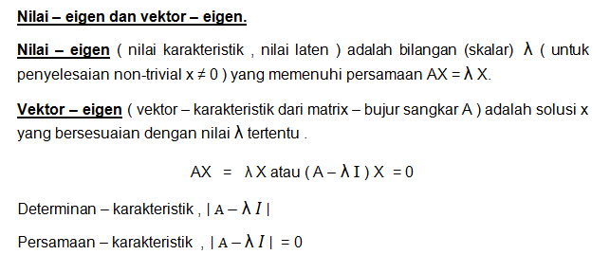

Slide 4
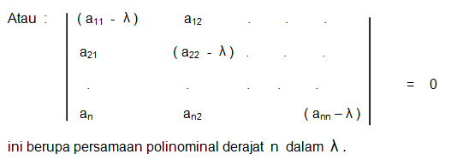

Slide 5
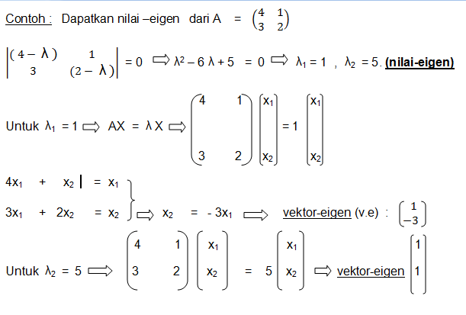

Slide 6
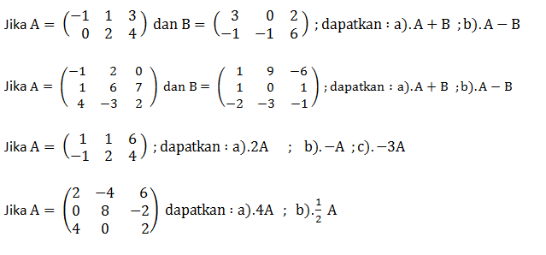
SOAL-SOAL :

Slide 10
T E R I M A K A S I H

